Slide 3
Oferta Piloto
Digital Keys
June- 2018

Slide 4
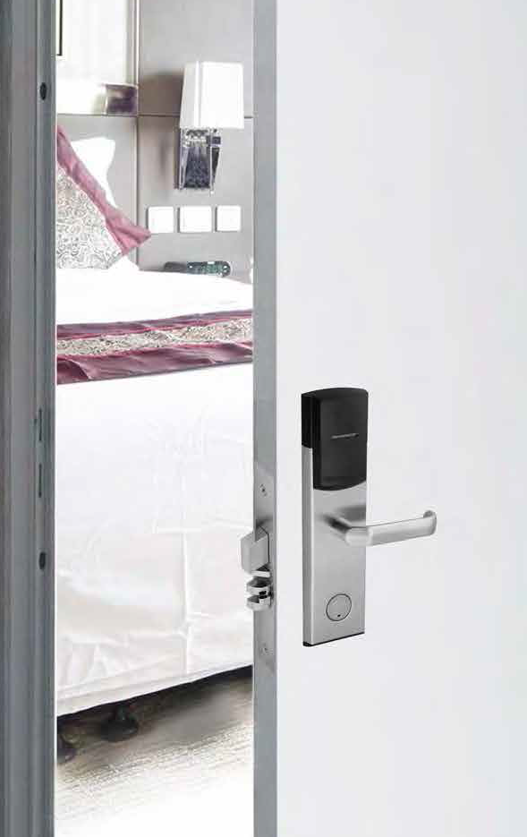
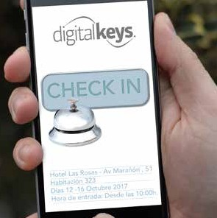
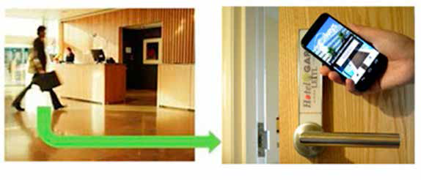
Una Puerta al futuro
Digital Keys, la cerradura inteligente basada en la tecnología NB IoT es la última solución de seguridad diseñada para cadenas hoteleras, albergues, moteles y hoteles que desean tener innovadoras soluciones de control de acceso electrónico, seguridad, análisis de datos y comodidad.
Permiten enviar fácilmente las llaves digitales, saber en tiempo real quién está accediendo a las habitaciones e incluso desbloquear las puertas de forma remota para los huéspedes sin llaves.
Además pueden instalarse sin necesidad de ninguna infraestructura Wi-Fi o Bluetooth en el sitio y un coste más económico, ya que no requiere energía en el lugar donde se instalan.
El cliente efectúa el Check-in desde su teléfono, por lo que puede acceder a su habitación directamente.

Slide 5
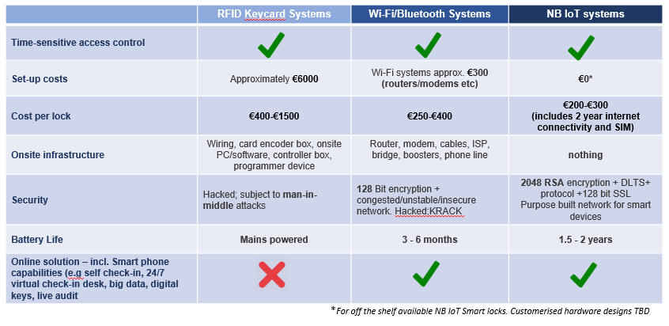
Beneficios
Digital Keys, Vodafone y Huawei se han unido para ofrecerle esta cerradura inteligente con tecnología NarrowBand (NB IoT) más segura, eficiente en energía y rentable que otras tecnologías similares.
Equipadas con tarjetas SIM para comunicaciones dispositivo a dispositivo y dispositivo a nube y el más alto nivel de seguridad mediante la utilización de cifrado SSL de nivel militar en toda nuestra red.
Comparativa con las alternativas que existían hasta ahora

Slide 6
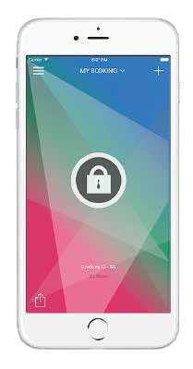
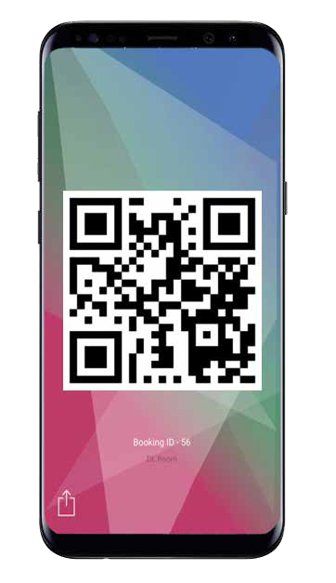
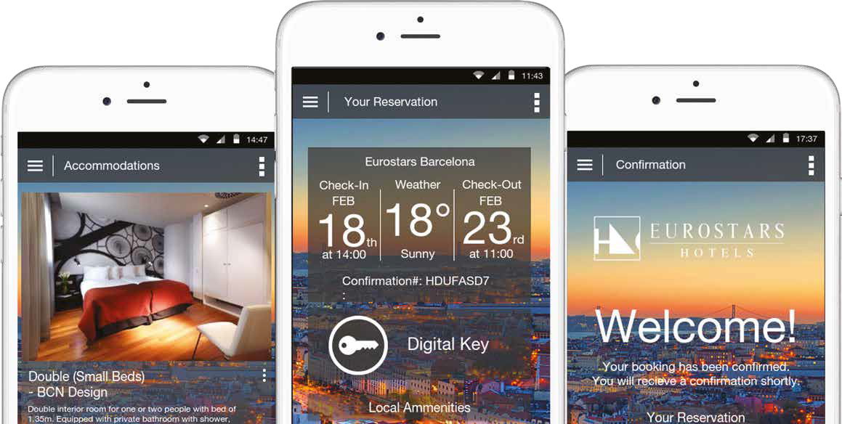
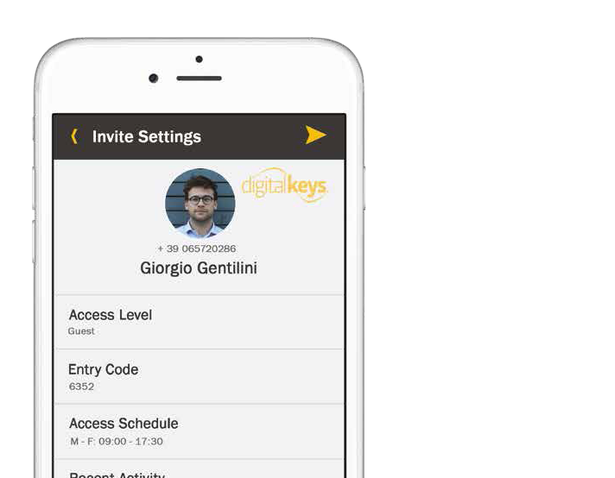

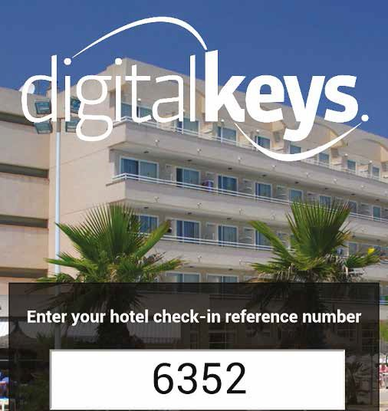

Tecnología – NarrowBand IoT
DigitalKeys, cuenta con una tecnología que permite que los usuarios puedan abrir la puerta con cualquier teléfono de forma intuitiva por períodos de tiempo limitados, simplemente pulsando un botón de desbloqueo en la aplicación.
Esta tecnología elimina Wi-Fi y Bluetooth, lo que resulta en una mejor conectividad, menos gasto energético, mayor confiabilidad y mayor seguridad.

Slide 7
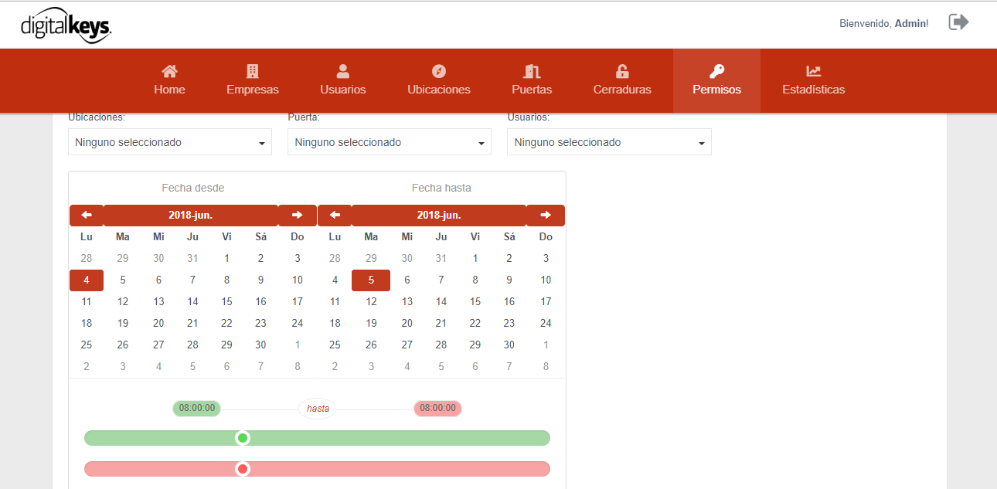
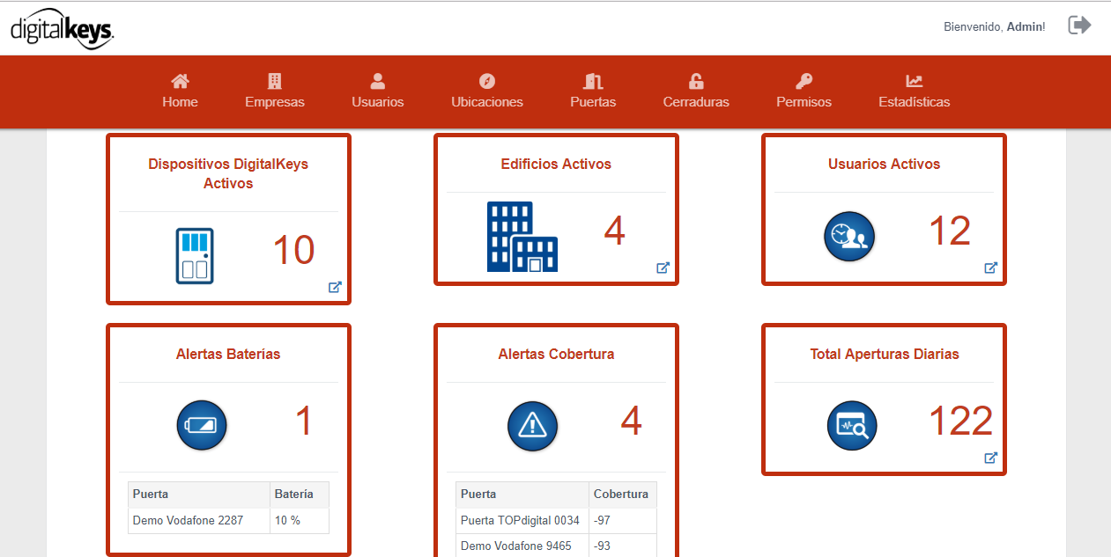
Software

Slide 8
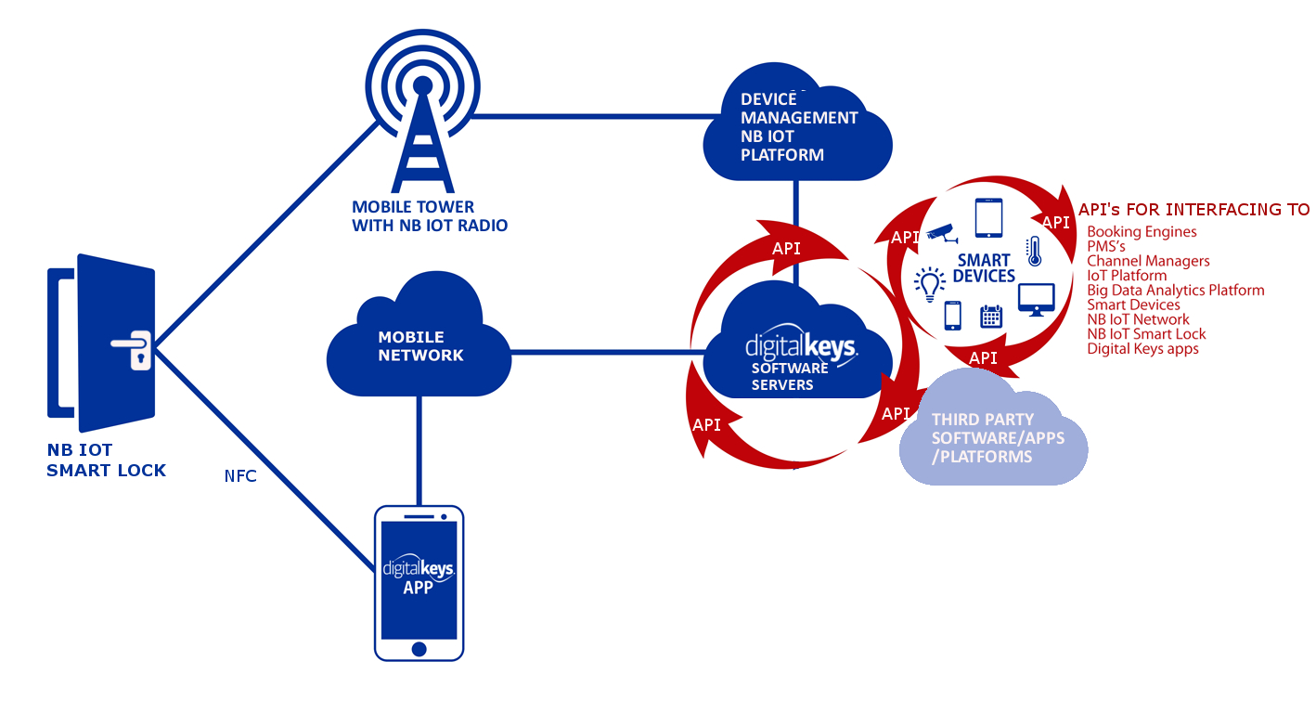
Esquema de funcionamiento

Slide 9
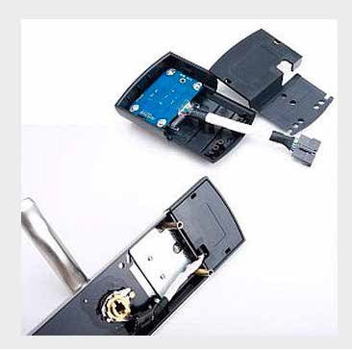
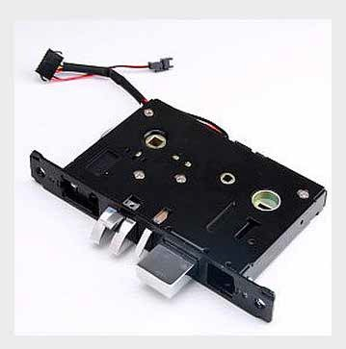
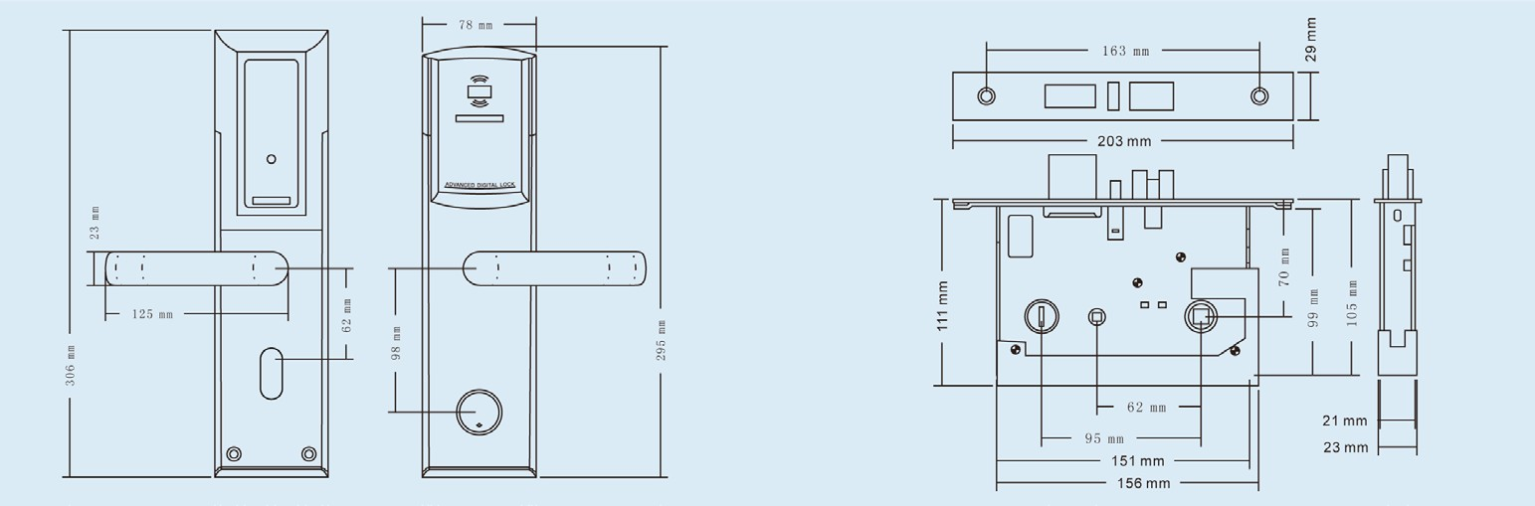
Componentes
Servicio de instalación, formación y soporte
Un servicio de instalación diseñado para clientes que buscan soluciones "llave en mano". Los técnicos configuran todo el sistema: instalación, configuración y formación, con la máxima profesionalidad.
Además está equipada con una apertura mecánica de emergencia garantizando el acceso de emergencia rápido y no invasivo, garantizando la máxima protección para los usuarios y evitando daños en la puerta o cerradura.

Slide 10
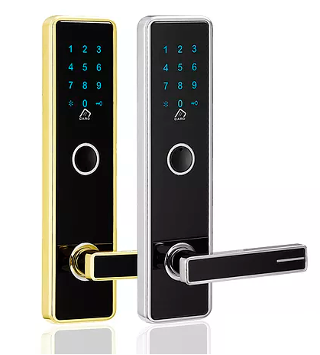
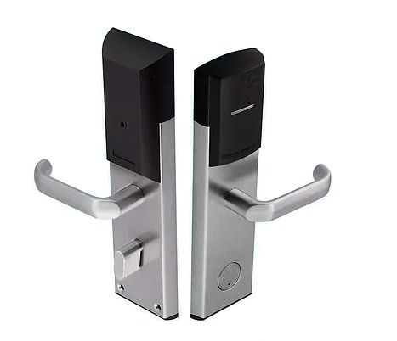
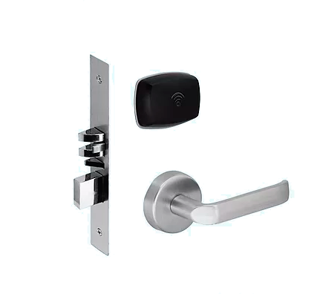
Cerraduras
Disponible
Piloto
Disponible
en Q3 de
2018
Disponible
en Q3 de
2018
NB IoT Smart Lock LDK100
NB IoT Smart lock LDK200
NB IoT Smart lock LDK 300
Fuente de alimentación: 6V DC
Baterías: Super Alkaline AA
Vida útil de la batería:> 80,000 veces (4-5 años)
Temperaturas del ambiente: -25 a 60 ° C
Humedad de trabajo: 15 a 95% de HR
Distancia NFC inductiva: 0 a 5 cm
Materiales: aleación de zinc
Acabado: plata / dorado
Espesor: 7.5mm
Ancho: 140 mm con extremo curvo
Punto de alarma de bajo voltaje (pitido y luz roja): 4.7V, otras 100 veces para abrir después
Espesor de la puerta: 35-55mm
Fuente de alimentación: 4.7 a 6.5 y 4 x 1.5V DC
Baterías: Super Alkaline AA
Vida útil de la batería:> 80,000 veces (4-5 años)
Corriente de reposo: <27μA
Corriente de trabajo: <500mA, carrera única 0.2 segundos
Temperaturas del ambiente: -25 a 60 ° C
Humedad de trabajo: 15 a 95% de HR
Distancia NFC inductiva: 0 a 5 cm
Materiales: acero inoxidable y aleación de zinc
Acabado: acero inoxidable satinado y oro satinado
Espesor: 7.5mm
Ancho: 130 mm con extremo curvo
Punto de alarma de bajo voltaje (pitido y luz roja): 4.7V, otras 100 veces para abrir después
Grosor de la puerta: 38 a 80 mm
Fuente de alimentación: 4.7 a 6.5 y 4 x 1.5V DC
Baterías: Super Alkaline AA
Vida útil de la batería:> 80,000 veces (4-5 años)
Corriente de reposo: <27μA
Corriente de trabajo: <500mA, carrera única 0.2 segundos
Temperaturas del ambiente: -25 a 60 ° C
Humedad de trabajo: 15 a 95% de HR
Distancia NFC inductiva: 0 a 5 cm
Materiales: acero inoxidable y aleación de zinc
Acabado: acero inoxidable satinado y oro satinado
Espesor: 7.5mm
Ancho: 130 mm con extremo curvo
Punto de alarma de bajo voltaje (pitido y luz roja): 4.7V, otras 100 veces para abrir después
Grosor de la puerta: 38 a 80 mm

Slide 11
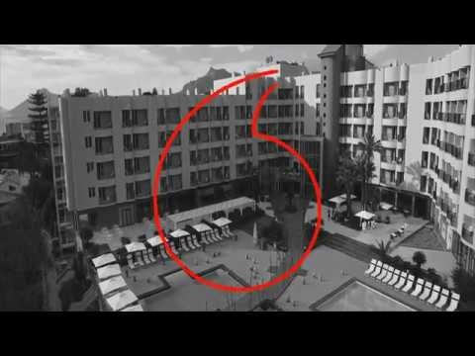

Slide 12
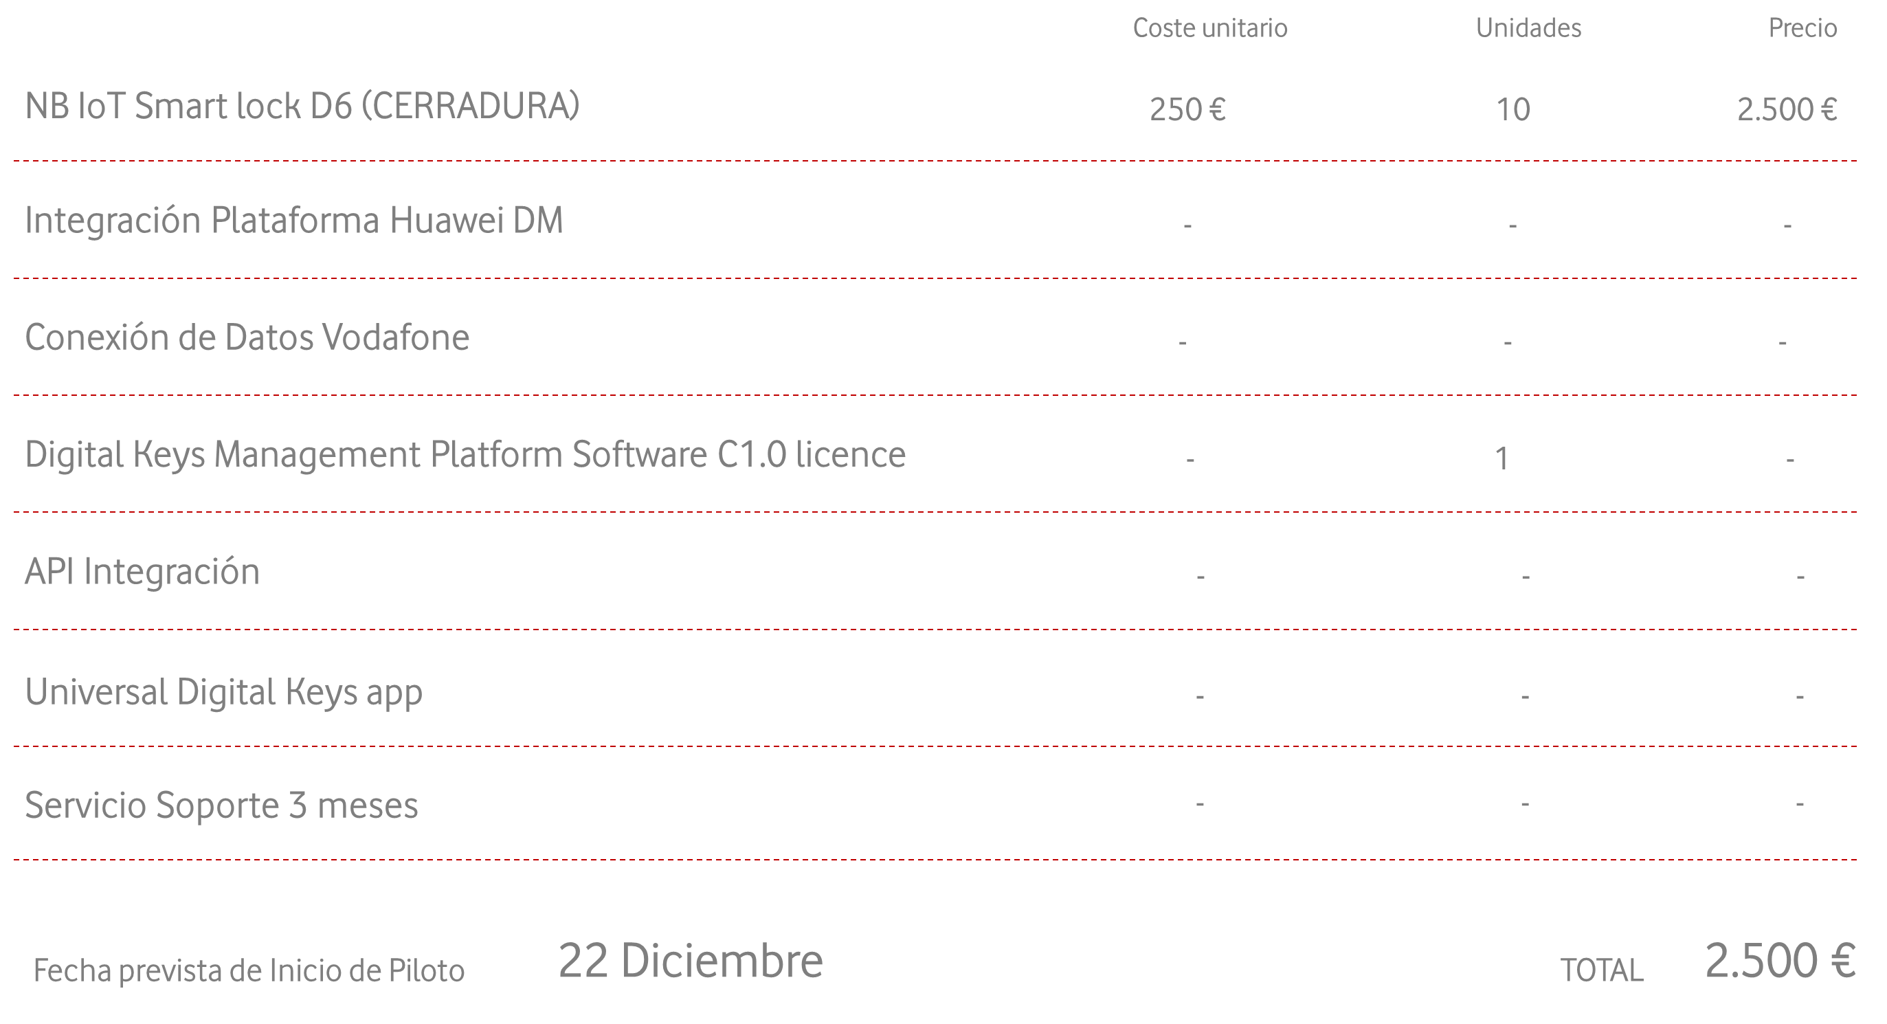
Presupuesto. Servicios Incluidos
* Para la correcta ejecución de los pilotos, se realizará una sesión formativa de la instalación de la cerradura.

